Slide 1
公务机票购买流程说明
2015年5月19日
中国民用航空局清算中心
CAAC Settlement Center

Slide 2
政策要点
实施范围
1
采购单位范围：
国家机关
事业单位
政党组织
其他使用财政资金支付费用的相关人员
采购项目范围：国际、国内航空客票
国内公务出差
因公出国机票

Slide 3
政策要点
实施范围
1
身份验证方式
公务卡信息验证：
校验公务卡发卡银行开卡信息，确认购票人身份
预算单位信息验证：
校验预算单位名称，以支票上的单位名称作为比对依据，确认购票人身份
Notes:
分别讲解

Slide 4
政策要点
公务卡信息验证
2
《中央预算单位公务卡管理暂行办法》（财库〔2007〕63号）
《关于加快推进公务卡制度改革的通知》（财库〔2012〕132号）
专用发卡行标识代码为“628”开头
目前认定是以6282、6283开头
Notes:
卡BIN范围

Slide 5
政策要点
公务卡信息验证
2
1.验证对应发开行是否有开户信息
2.验证账户下是否有6282、6283公务卡
A银行
公务机票
销售系统
银联系统
B银行
姓名、身份证、
发卡行名称
C银行
地方发卡银行完成公务卡系统对接后，才支持使用公务卡购买公务机票
Notes:
1.通过银联与公务机票系统和各发卡行系统对接，建立起联动验证机制
2.公务机票销售系统提供姓名、身份证、。。。，通过银联发往发卡行系统验证两点。。。

Slide 6
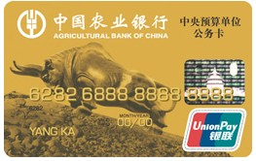
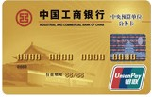
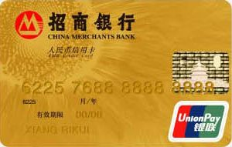
政策要点
公务卡信息验证
2
目前已完成对接的公务卡发卡银行数量达到55家
其中，中央单位发卡行10家，地方单位发卡行45家
招商银行
中国工商银行
中国邮政储蓄银行
中国农业银行
上海浦东发展银行
中信银行
交通银行
中国光大银行
中国银行
中国建设银行
中国民生银行
北京银行
徽商银行
平安银行
成都银行
天津银行
河北银行
上海银行
重庆银行
石嘴山银行
宁夏银行
四川省农村信用社联合社
宁波银行
宁夏黄河农村商业银行
青岛银行
天津农村商业银行
沧州银行
浙江省农村信用社联合社
浙江稠州商业银行
上海农商银行
广西北部湾银行
广西壮族自治区农村信用社联合社
江苏银行
贵阳银行
成都农村商业银行
承德银行
桂林银行
安徽省农村信用社联合社
吴江农村商业银行
临商银行
南昌银行
湖南省农村信用社联合社
绍兴银行
龙江银行
莱商银行
兰州银行
甘肃银行
大连银行
青海省农村信用社联合社
包商银行
日照银行
长沙银行
柳州银行
齐鲁银行
佛山顺德农村商业银行

Slide 7
政策要点
预算单位验证
3
各省财政单位报送
公务机票
销售系统
预算单位信息库

Slide 8
政策要点
预算单位验证
3
各省财政部门按要求收集本省预算单位信息
省级财政部门将本省信息报送至民航局清算中心
民航局清算中心维护至预算单位信息库
地方财政单位完成预算单位信息报送后，才支持使用银行转账方式购买公务机票

Slide 9
政策要点
购票方式
4
委托购票
在政府采购机票管理网站（www.gpticket.org）公布的服务商名单中，任意选择一家委托购买机票;
自助购票
直接登录政府采购机票管理网站（www.gpticket.org）进行网上自助购票

Slide 10
政策要点
购票渠道
5
 | 网站渠道 | 航空公司直销渠道 | 代理机构分销渠道
购票方式 | 自助购票 | 委托购票
购票说明 | 购票人自行在网站自助购票。购票前，需按照提示注册网站购票用户。仅限于持有公务卡的购票人购买。 | 在政府采购机票管理网站首页点击“服务商查询”，选择并联系任意一家航空公司直销机构委托购票。 | 在政府采购机票管理网站首页点击“服务商查询”，选择并联系任意一家机票代理机构委托购票。
验证方式 | 公务卡验证 | 公务卡验证或预算单位验证
支付方式 | 公务卡结算 | 根据身份验证方式，可使用公务卡或银行转账结算
验证方式 | 结算方式
公务卡验证 | POS机刷卡方式结算
预算单位验证 | 银行转账方式结算
两种验证方式对应的结算方式不得混用，且不得使用现金结算。

Slide 11
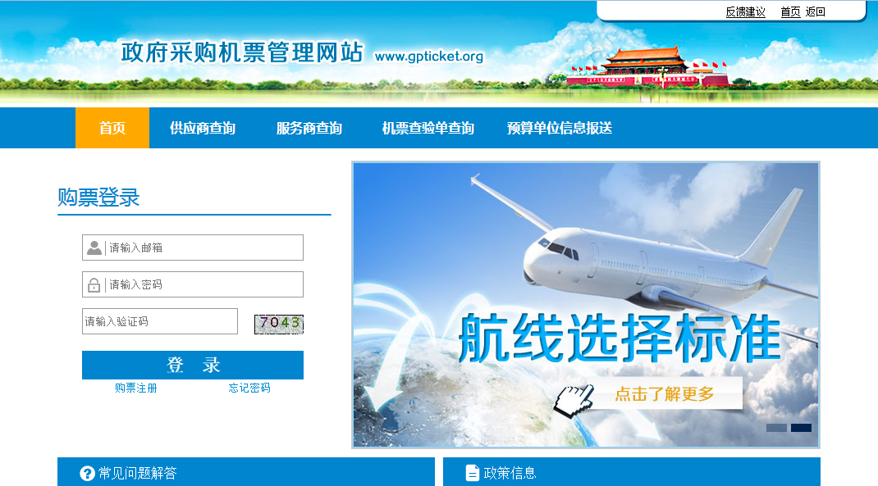
流程说明
委托购票流程
1
（一）确定服务商
1）登陆政府采购机票管理网站（www.gpticket.org）

Slide 12
流程说明
委托购票流程
1
（一）确定服务商
2）点击服务商查询模块，查看服务商列表

Slide 13
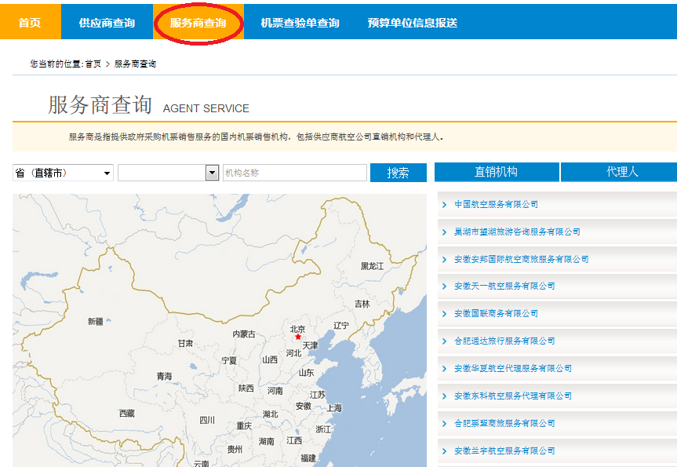
流程说明
委托购票流程
1
（一）确定服务商
3）点击服务商查询模块，查看服务商列表

Slide 14
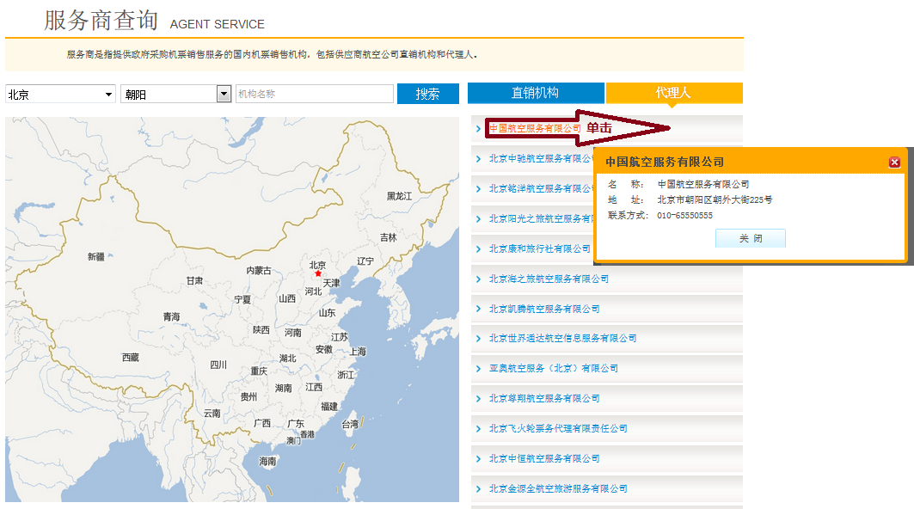
流程说明
委托购票流程
1
（一）确定服务商
4）选择具体服务商，点击服务商名称，查看联系方式

Slide 15
流程说明
委托购票流程
1
（二）验证身份信息
告知服务商购票需求及票款支付方式，并根据支付方式，向服务商提供验证信息
支付方式 | 提供信息 | 说明
公务卡支付 | 乘机人姓名、身份证号、公务卡发卡行名称 | 公务卡信息只需提供发卡银行名称，无需提供信用卡支付信息
银行转账支付 （支票、汇款） | 实际付款的预算单位全称 | 预算单位全称应与支票上的盖章/转账单位名称相符；

Slide 16
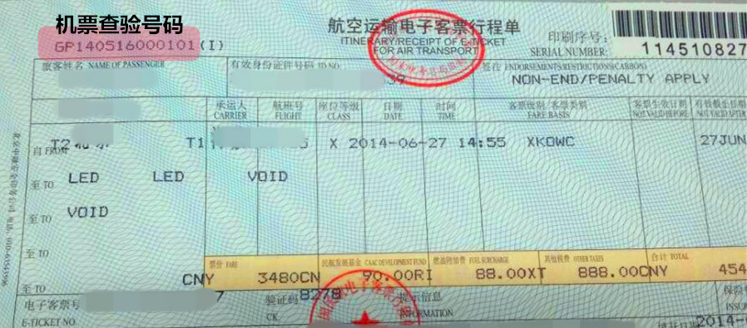
流程说明
委托购票流程
1
（三）出票并获取报销凭证
验证通过并出票后，向出票服务商索取报销凭证
标有机票查验号码的《航空运输电子客票行程单》

Slide 17
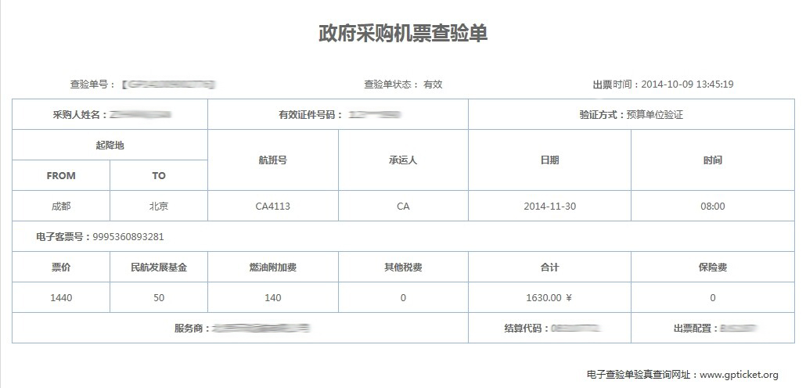
流程说明
委托购票流程
1
（三）出票并获取报销凭证
验证通过并出票后，向出票服务商索取报销凭证
政府采购机票查验单

Slide 18
流程说明
委托购票流程
1
（四）支付票款
购票人将票款足额支付给服务商
验证方式 | 支付方式 | 注意事项
公务卡验证 | POS机刷卡方式结算 | 公务卡内额度充足、卡状态有效
预算单位验证 | 银行转账方式结算 | 加盖预算单位名称印章； 用途标注“公务机票购票款”；
两种验证方式对应的结算方式不得混用，且不得使用现金结算

Slide 19
流程说明
委托购票流程
1
（五）机票改期、升舱
购票人联系出票服务商或承运航空公司进行改期、升舱
1）换开票时，乘机人信息不能修改；
2）如产生差价需补交票款，为方便后期退款，尽量按照原票支付方式（公务卡/预算单位转账）支付服务商差价票款。

Slide 20
流程说明
委托购票流程
1
（六）退票
购票人联系出票服务商或承运航空公司进行退票
退票成功后，服务商将通过原支付渠道退回票款：
出票时通过公务卡支付的，需要在服务商POS机刷公务卡，将退票款返还给购票人；
出票时采用预算单位支票或其他转账方式支付的，服务商通过转账方式将退票款退到预算单位账户。

Slide 21
流程说明
委托购票流程
1
（六）退票
购票人联系出票服务商或承运航空公司进行退票
退票涉及退票手续费需要报销时，由服务商开具退款单据
购票人可据此单据作为报销凭证，报销退票费用

Slide 22
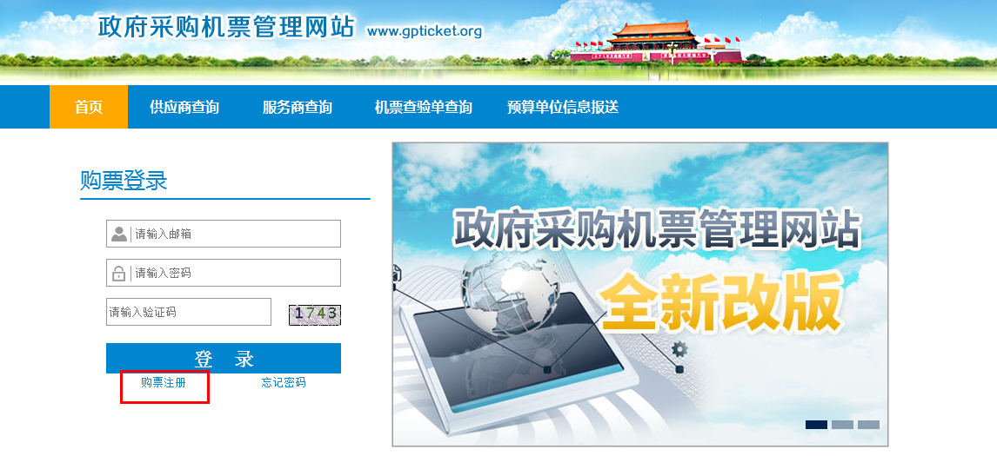
流程说明
自助购票流程
2
（一）购票用户注册
1）登录政府采购机票管理网站（www.gpticket.org），点击 “购票注册”按钮，进入购票用户注册页面

Slide 23
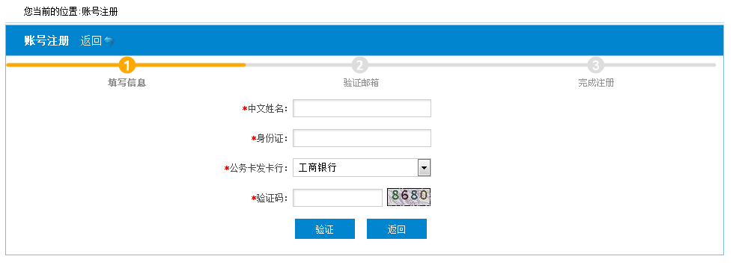
流程说明
自助购票流程
2
（一）购票用户注册
2）按照页面提示填写信息。填写信息需与公务卡开卡时填写信息一致，并在核查无误后点击“验证”

Slide 24
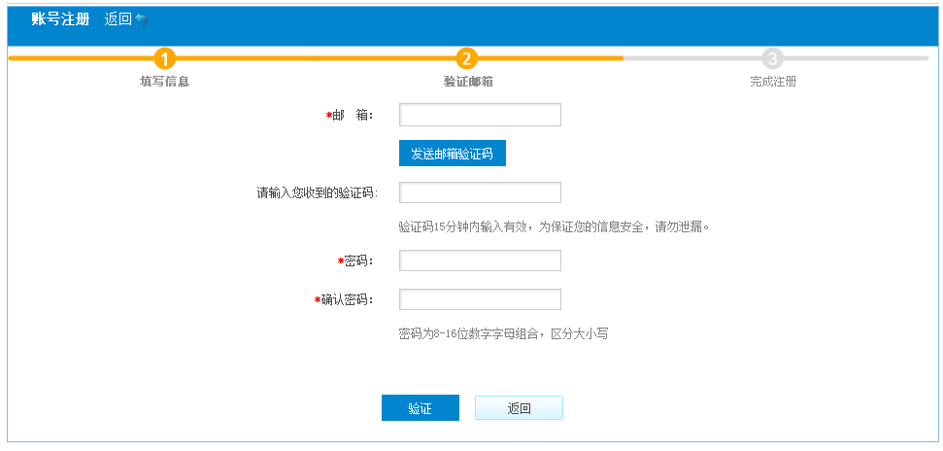
流程说明
自助购票流程
2
（一）购票用户注册
3）注册登陆邮箱、登陆密码

Slide 25
流程说明
自助购票流程
2
（一）购票用户注册
4）注册成功

Slide 26
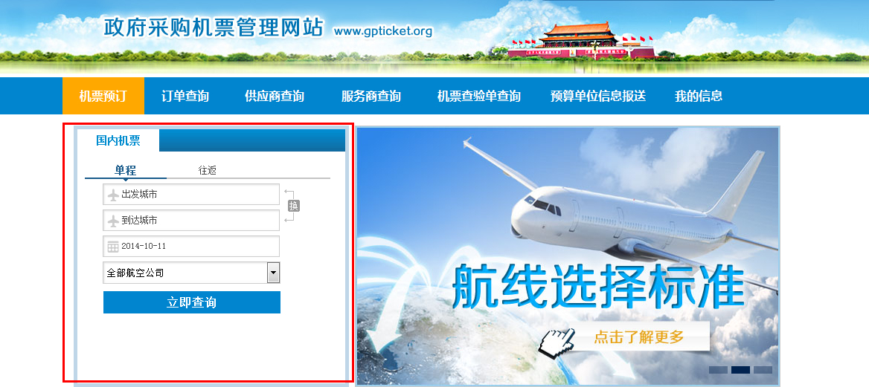
流程说明
自助购票流程
2
（二）购票说明
1）输入出行需求

Slide 27
流程说明
自助购票流程
2
（二）购票说明
1）输入出行需求
目前支持购买国航、南航、东航、海航、深航、厦航6家航空公司的国内客票（单程、往返）；
暂不支持购买国际机票

Slide 28
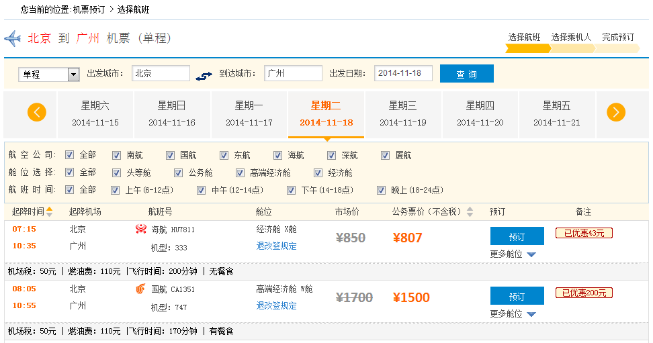
流程说明
自助购票流程
2
（二）购票说明
2）选择航班

Slide 29
流程说明
自助购票流程
2
（二）购票说明
2）选择航班
公务票价（实际成交价）

Slide 30
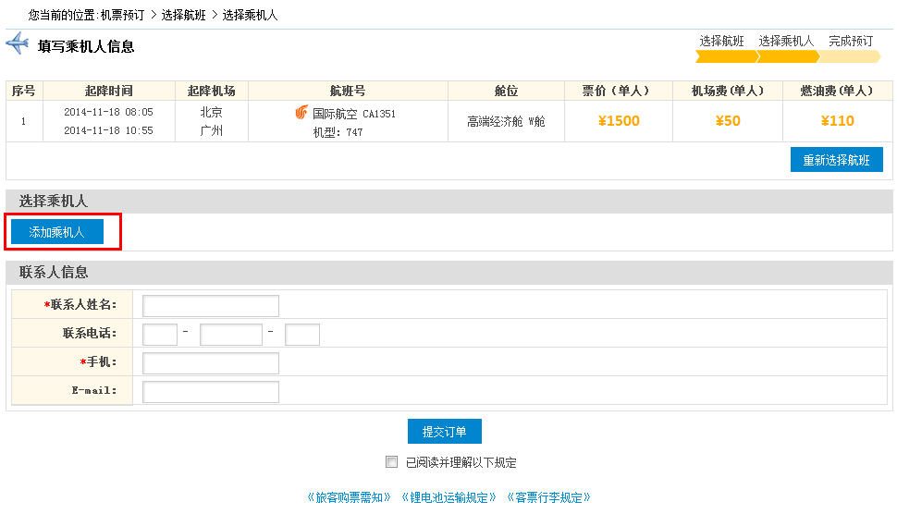
流程说明
自助购票流程
2
（二）购票说明
3）确认乘机人信息及联系人信息

Slide 31
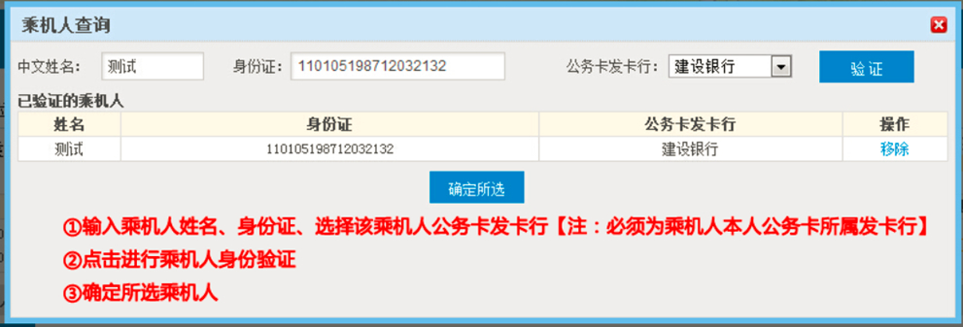
流程说明
自助购票流程
2
（二）购票说明
3）确认乘机人信息及联系人信息
支持登录用户本人购票并为同行公务人员一同购票，也支持登录用户本人不购票，仅为持有公务卡的出行人员购票。（最多支持添加9名乘机人）

Slide 32
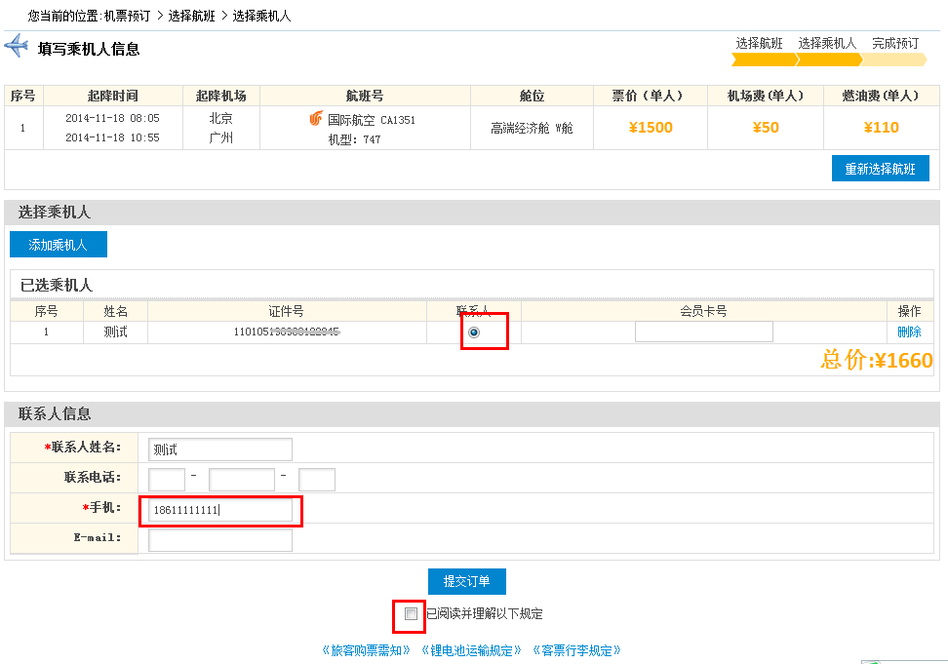
流程说明
自助购票流程
2
（二）购票说明
3）确认乘机人信息及联系人信息

Slide 33
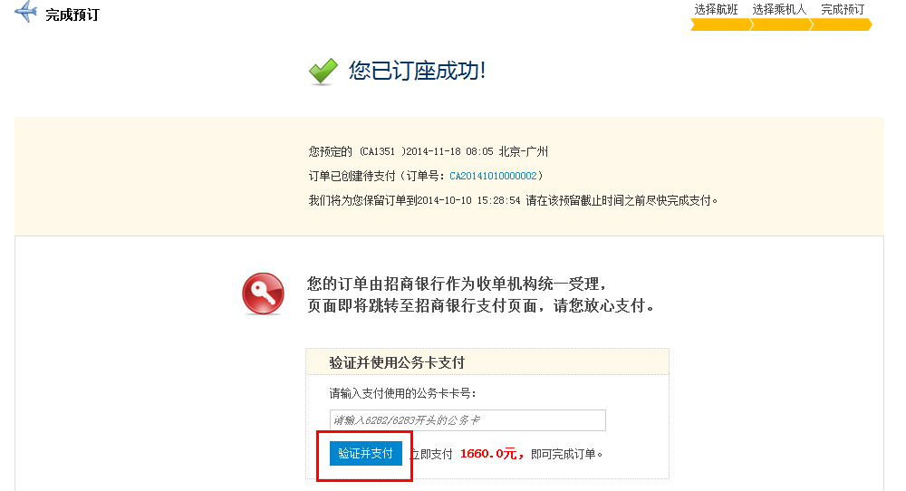
流程说明
自助购票流程
2
（二）购票说明
4）提交订单（验证并支付）

Slide 34
流程说明
自助购票流程
2
（二）购票说明
4）提交订单（验证并支付）
订单生成后须在30分钟内完成支付（短信提醒联系人）
若超时未做支付，系统会自动取消订单
使用公务卡完成支付（6282、6283开头的银联信用卡）
招行银行作为政府采购机票项目指定的收单机构，统一受理订单支付。无论公务卡是否为招商银行公务卡，支付页面均为招商银行一网通页面

Slide 35
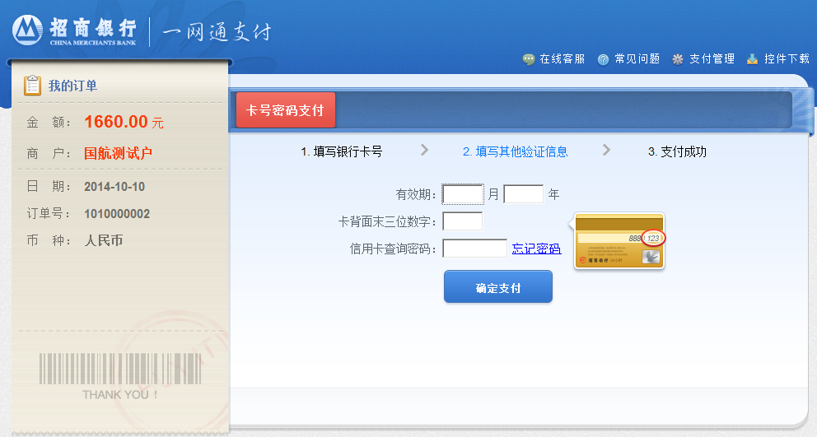
流程说明
自助购票流程
2
（二）购票说明
5）网上银行支付

Slide 36
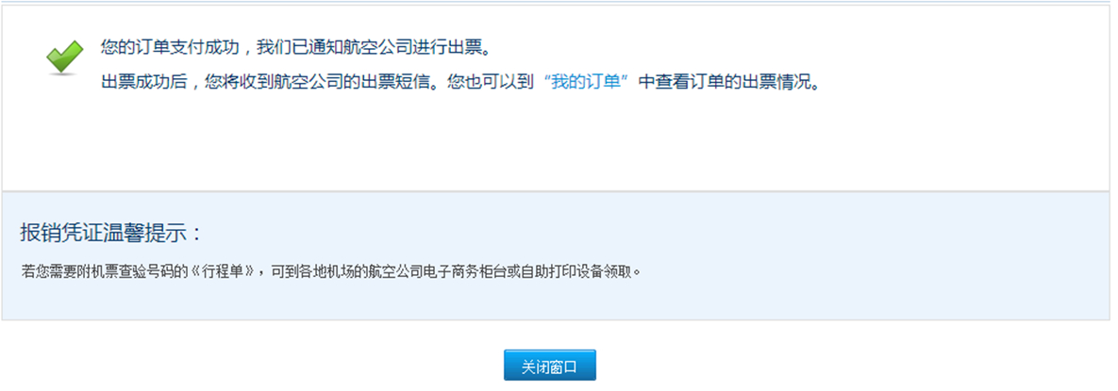
流程说明
自助购票流程
2
（二）购票说明
6）完成支付（等待出票）

Slide 37
流程说明
自助购票流程
2
（二）购票说明
7）领取报销凭证
出票成功后，到承运航空公司的机场柜台和自助设备，或航空公司各地营业部获取印有机票查验号码的《航空运输电子客票行程单》，并以此作为报销凭证。
近期将开通行程单邮寄功能。
机票查验单在购票人获取到印有机票查验号码的《航空运输电子客票行程单》后，自行在网站查询并打印。

Slide 38
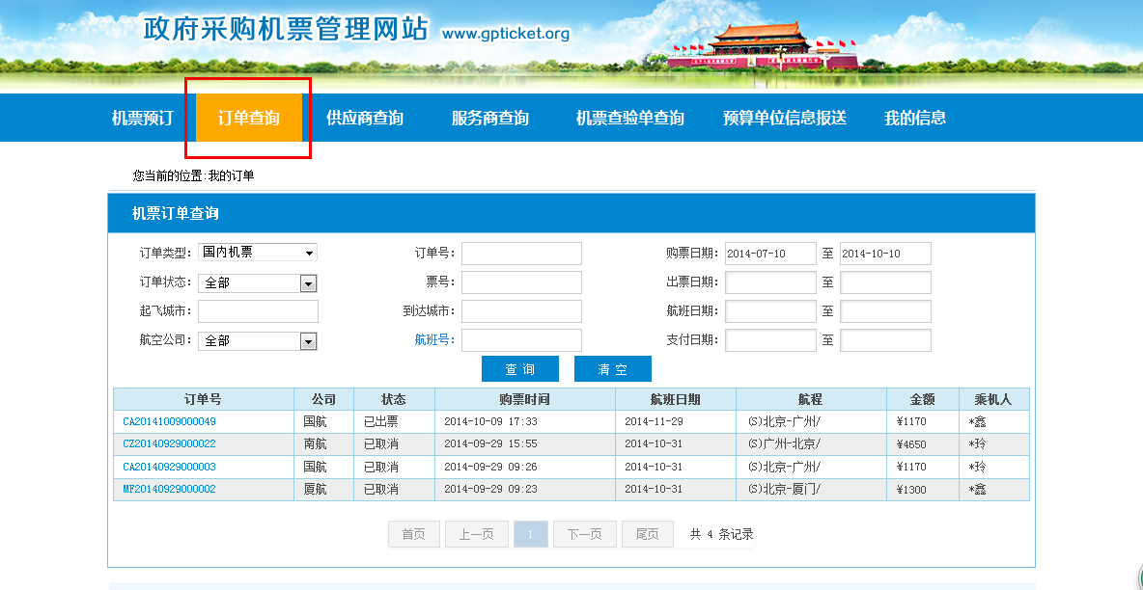
流程说明
自助购票流程
2
（三）退票说明
1）查询退票订单

Slide 39
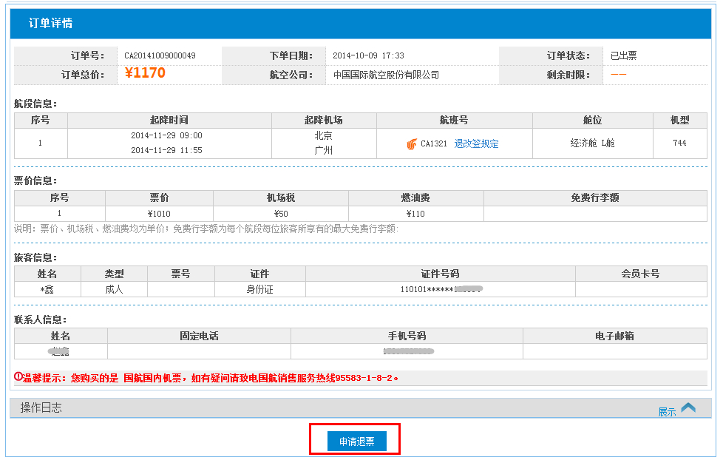
流程说明
自助购票流程
2
（三）退票说明
1）查询退票订单

Slide 40
流程说明
自助购票流程
2
（三）退票说明
2）跳转到航空公司官网进行退票申请
点击“申请退票”后，页面会跳转到航空公司网页进行退票申请，请按照航空公司网站提示操作退票申请。旅客可致电航空公司客服，咨询退票审核情况。

Slide 41
流程说明
自助购票流程
2
（三）退票说明
3）退款到账时间
若您的退票通过，退票资金会返回您的支付卡片中。航空公司将在完成退票的15个工作日内向银行发起退款。实际到账时间以银行系统处理日期为准。

Slide 42
财务报销政策解读
（一）购票人通过公务机票销售渠道购买国内航空公司航班的，应当以标注有机票查验号码的《航空运输电子客票行程单》作为报销凭证。

Slide 43
财务报销政策解读
（一）购票人通过公务机票销售渠道购买国内航空公司航班的，应当以标注有机票查验号码的《航空运输电子客票行程单》作为报销凭证。
验证方式 | 结算方式 | 注意事项
公务卡验证 | POS机刷卡方式结算 | 仅可刷公务卡（本人或他人公务卡均可）结算，不得转账
预算单位验证 | 购票人所在单位的银行转账方式结算 | 加盖预算单位名称印章； 用途标注“公务机票购票款”； 不得使用公务卡结算
两种验证方式对应的结算方式不得混用，且不得使用现金结算

Slide 44
财务报销政策解读
（二）购票人购买非国内航空公司航班机票的，应当以航空运输电子客票行程单，或非国内航空公司及其代理机构提供的其他票据作为报销凭证，如需单位外事部门和财务部门审批的，应附审批表。报销费用时，可以刷公务卡或通过购票人所在单位的银行转账方式结算并报销。

Slide 45
财务报销政策解读
（三）购买公务机票时，购票人在公务机票销售渠道以外的其他机构（主要指各电商平台）查询到国内航空公司航班票价低于政府采购优惠票价的机票，购票人可以购买。但购票人应当提供同一购票时点在航空公司官网或政府采购机票管理网站（www.gpticket.org）截取的同时刻同航班舱位的价格截图等材料，以证明其低于政府采购优惠票价，并作为报销凭证的附件，按照单位财务报销管理的规定程序报销。
《行程单》没有机票查验号码

Slide 46
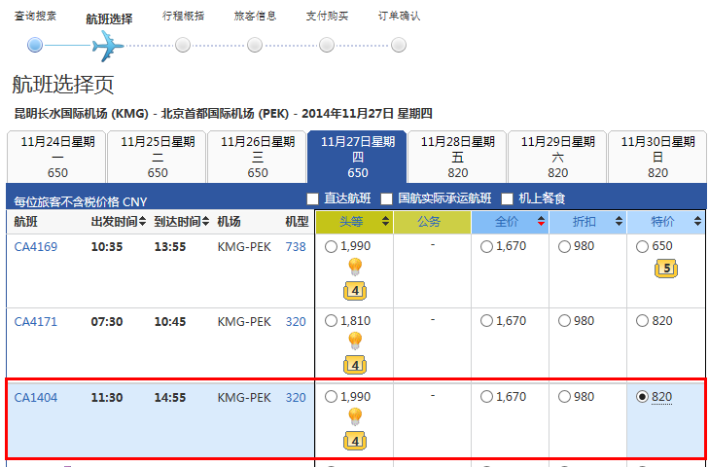
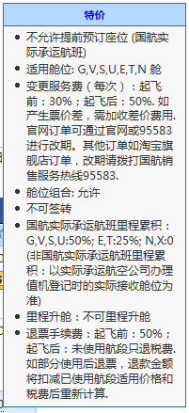
财务报销政策解读
国内票比对（昆明-北京，11月27日，国航CA1404）—国航官网价

Slide 47
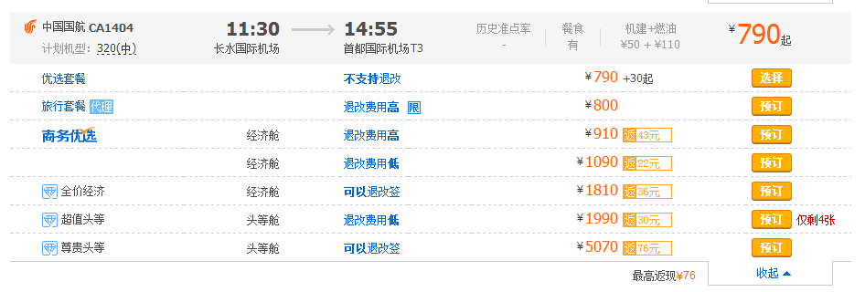
财务报销政策解读
国内票比对（昆明-北京，11月27日，国航CA1404）—某电商网站价
变更航空公司票规

Slide 48
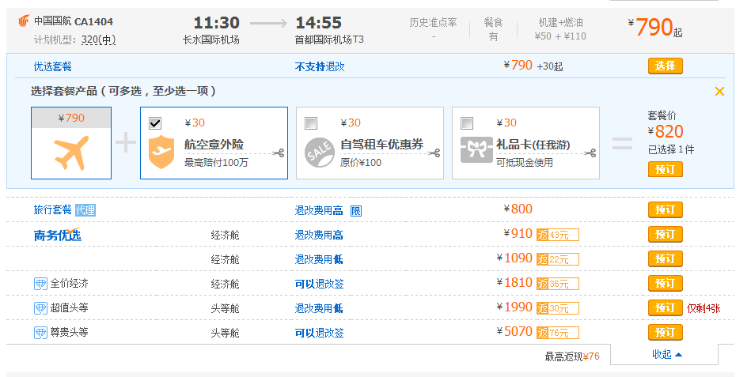
财务报销政策解读
国内票比对（昆明-北京，11月27日，国航CA1404）—某知名电商网站价
组合销售其他产品

Slide 49
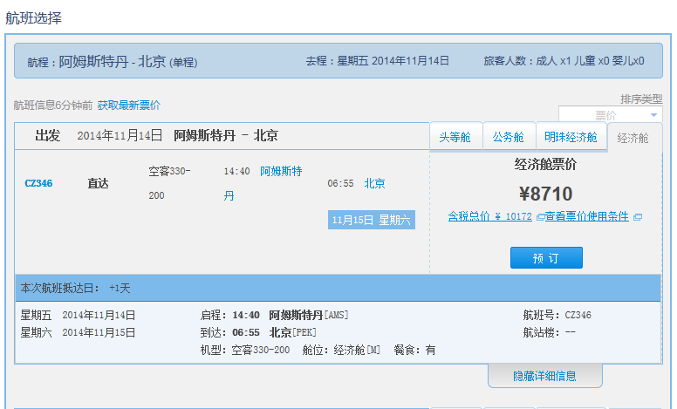
财务报销政策解读
国际票比对（阿姆斯特丹-北京，11月14日，南航CZ346）—南航官网价

Slide 50
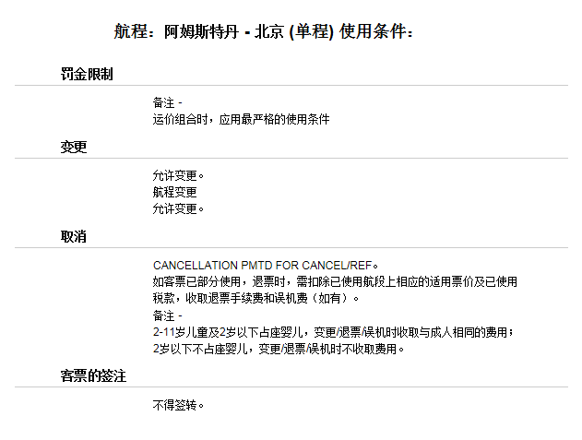
财务报销政策解读
国际票比对（阿姆斯特丹-北京，11月14日，南航CZ346）—南航官网价

Slide 51
财务报销政策解读
国际票比对（阿姆斯特丹-北京，11月14日，南航CZ346）—某知名电商网站价

Slide 52
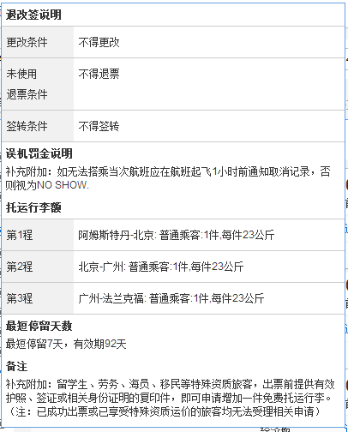
财务报销政策解读
国际票比对（阿姆斯特丹-北京，11月14日，南航CZ346）—某知名电商网站价

Slide 53
财务报销政策解读
现象 | 可能存在的风险
在公务机票购买渠道以外购票 | 《行程单》上没有机票查验号码，存在审计风险
电商平台自行变更的退改签规则 | 无法退票和变更，出行便利性受限；无法报销，费用由购票人承担
组合其他产品进行销售 | 额外费用《行程单》上不体现，原则上不得报销
低价票只展示，无法购买 | 营销噱头，耽误行程
此类低价票，建议购票人谨慎购买
特别提示：购票人凡购买此类低价机票的，即视为对电商平台等销售机构单方面变更航空公司统一票规的行为予以充分认同，同时因此而产生的超出航空公司统一票规以外的连带结果（如：改变航空公司该航班的退票改签规则、组合销售其他产品服务等），均由购票人自行承担有关费用。

Slide 54
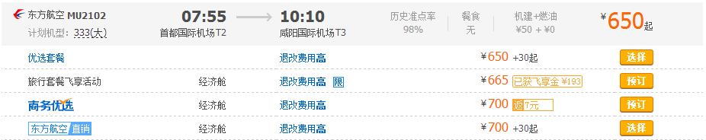
财务报销政策解读
案例：
公务人员计划于3月27日乘坐MU2102由北京飞往西安。政府采购机票管理网站该航班的最低公务票价为670元。相较之下，某电商网站平台的最低票价为650元。（见下图）
政府采购机票管理网站价格：
电商平台价格：

Slide 55
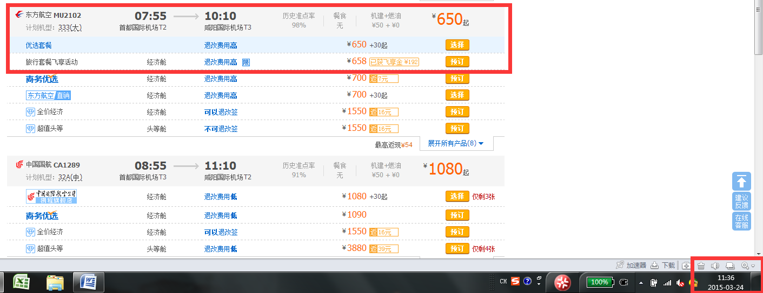
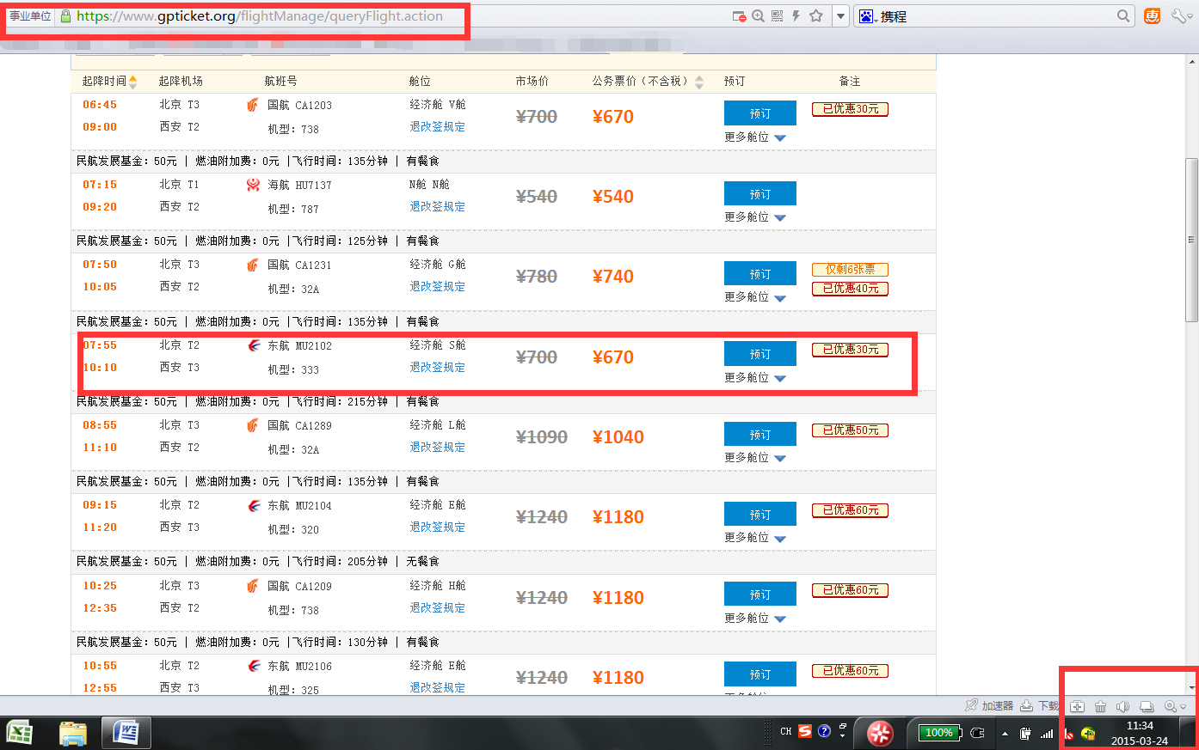
财务报销政策解读

Slide 56
财务报销政策解读
（四） 网站自助购票是通过网上支付的在线交易，无法打印刷卡凭据。因此购票人使用公务卡在政府采购机票管理网站（www.gpticket.org）购票的，如果预算单位财务报销制度要求在报销时填写公务卡消费信息，购票人可通过公务卡发卡银行的网上银行或银行客服电话查询公务卡消费日期及金额，也可登录政府采购机票管理网站查询机票查验单，参考查验单上的出票时间和金额。

Slide 57
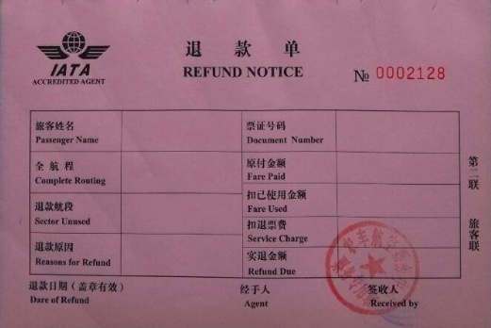
财务报销政策解读
（五）报销公务机票的退票手续费，可依据各航空公司和机票销售代理机构出具的退款单据作为报销凭证。

Slide 58
财务报销政策解读
（六）预算单位财务部门如需对购票单位、购票时间、购票价格及购票验证方式等信息进行核实的，可登录政府采购机票管理网站（www.gpticket.org）按照机票查验号码查询。

Slide 59
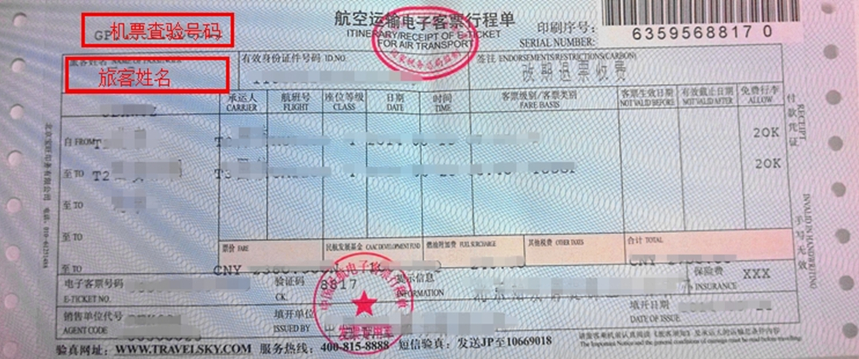
财务报销政策解读
机票查验号码：GP+12位数字
旅客姓名输入格式：与《行程单》上一致，
国内机票：中文姓名，王毅
国际机票：英文拼写，WANG/YI

Slide 60
谢 谢！
民航局清算中心
赵鑫
联系电话：010-84663806

